Slide 1




)
)
PROTECCIÓN a la infancia, adolescencia y jueventud en ámbitos de tiempo libre
)
)
)
)
)
)
)
)
)
)
)
)
)
)
)
)

Slide 2

)
¿Por qué?
)
ELABORACIÓN PROTOCOLOS ESPECÍFICOS
)
)
)
)
)
  1 de cada 5. Consejo de Europa.
  “Lo esencial es invisible a los ojos” Antoine de Saint-Exupéry
)
)
)
)
)
)
)
Política Institucional Marista de Protección a la Infancia y Adolescencia.
)
)
)
)

Slide 3


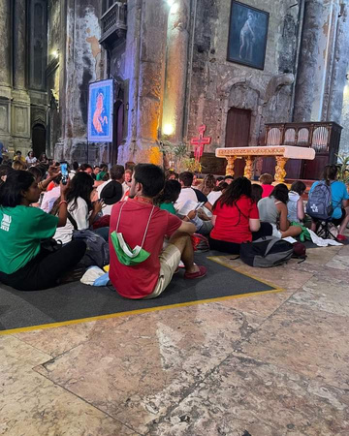
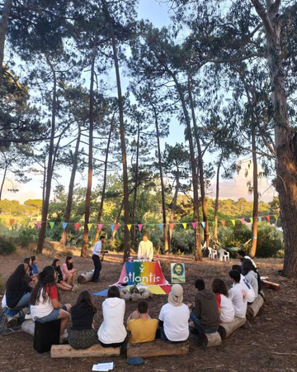
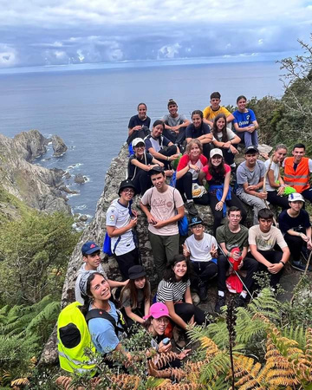
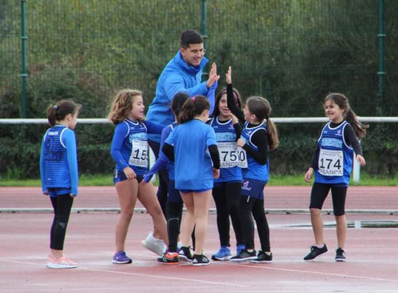
)
)
HAY MUCHOS MENORES EN GRUPOS DE PASTORAL, DEPORTES, EXTRAESCOLARES…
)
)
)
)
)
)
)
)
)
)
)
)
)
)
)
)

Slide 4
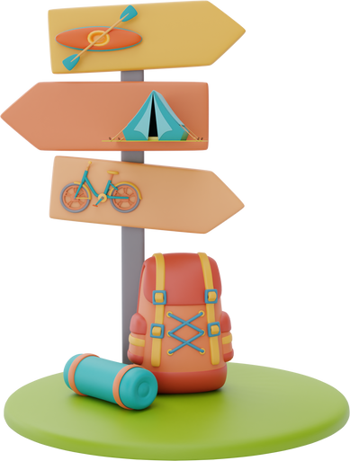
)
)
RIESGOS ESPECÍFICOS
ASOCIADOS A ACTIVIDADES DE PASTORAL Y DEPORTES
)
)
¿Qué?
)
)
)
01
02
)
TIEMPOS
Horarios de tarde o nocturnos, de fin de semana.
ESPACIOS
Locales poco accesibles y sin supervisión
)
)
)
)
)
)
03
04
)
RELACIONES
Asimétricas
ACTIVIDADES CONCRETAS Viajes, pernoctes, otros agentes no controlados por el colegio…
)
)
)

Slide 5

)
)
¿Cómo?
)
)
)
)
)
)
¿Cómo?
)
Mapa de riesgos y medidas preventivas
)
)
Plan de formación
)
)
)
Código de conducta
)
)
)
)

Slide 6

)
)
)
)
PALABRAS CLAVE
)
)
PREVENIR DETECTAR ACTUAR
)
)
)
)
)
)
)
)
)
)
)
)

Slide 7



)
)
ORGANIZACIÓN DE LA FORMACIÓN
)
)
)
)
)
01
02
)
Sensibilización y firma de compromisos (Certificado DS, conocimiento política y código)
Formación sobre gestión de incidencias
)
)
)
)
)
Instrucciones precisas para actividades concretas (acampadas, campamentos, campus y competiciones deportivos), nombramiento de responsables/canales para incidencias
)
.
)
Formación especializada CUCC (algunos coordinadores)
04
03
)
)
)

Slide 8
)
)
CONTENIDOS de la formación
)
)
)
)
POLÍTICA INSTITUCIONAL- BUENAS PRÁCTICAS
MEDIDAS Y CLAVES DE ACTUACIÓN
CUIDADO, PREVENCIÓN, DETECCIÓN Y ACTUACIÓN
DEFINICIÓN Y TIPOS DE MALTRATO
)
)
)
)
)
)
)
)
)
)
)
)

Slide 9
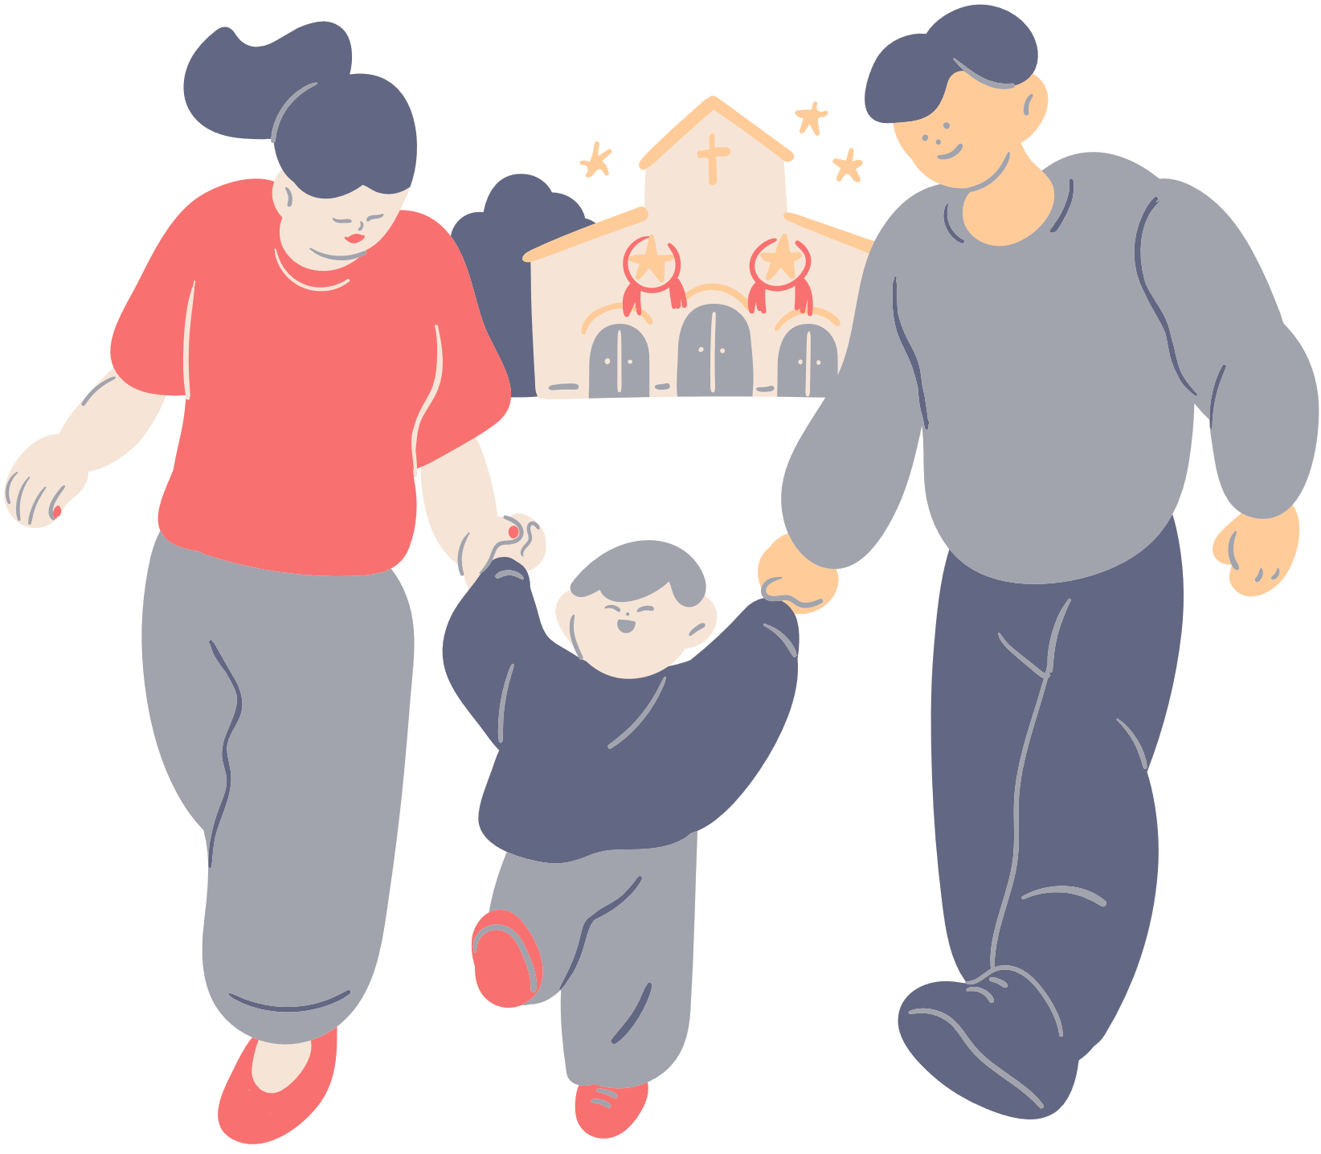
)
)
)
FAMILIAS
)
)
)
)
)
)
Información genérica sobre la política.
Autorizaciones sobre tratamiento de datos e imágenes.
)
Consentimiento para actividades.
)
)
)
)
Familias
)
)
)
)

Slide 10
)
)
)
Dificultades
)
)
)
)
)
)
)
  Edad de los monitores
  Compromiso de los voluntariado
  Agentes externos (monitores de granjas escuelas, subcontratas de actividades de TL…).
  Personas que no realicen la formación
)
)
)
)
)
)
Dificultades
)
)

Slide 11
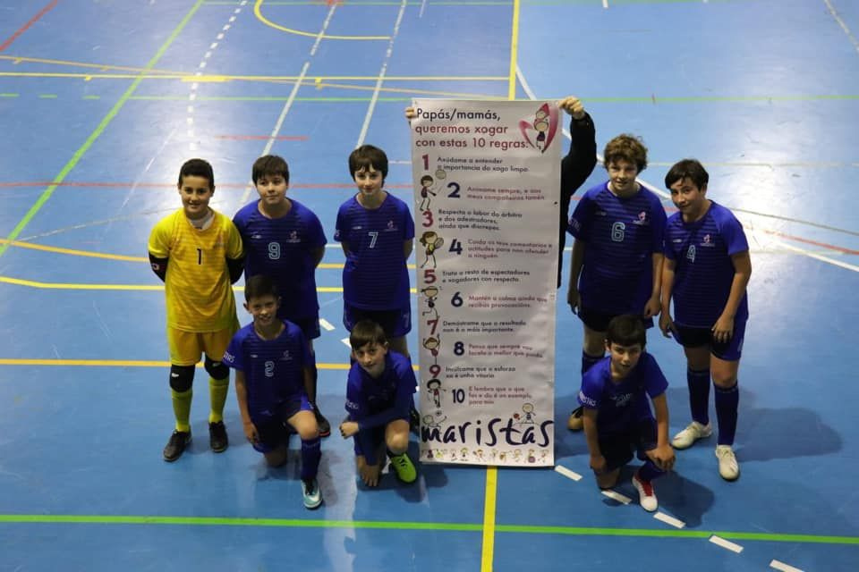
)
)
MUCHAS GRACIAS
)
)
)
)
)
)
)
)
)
)
)
)
)
)
)
)

